Slide 1
MENCARI INFORMASI DAN PELUANG PEMASARAN DALAM MENGHADAPI PERSAINGAN
PERTEMUAN #3
EBA 301
MANAJEMEN PEMASASARAN
594 – JATMIKO
PROGRAM STUDI AKUNTASI
FAKULTAS TEKNIK UNIVERSITAS ESA UNGGUL

Slide 2
KEMAMPUAN AKHIR YANG DIHARAPKAN
Mahasiswa mampu dan dapat menyusun rencana pemasaran dari tingkat perusahaan, divisi dan SBU
INDIKATOR PENILAIAN
Mahasiswa dapat menyusun rencana pemasaran dari tingkat perusahaan, divisi dan SBU

Slide 3
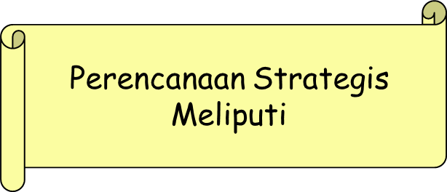
PERENCANAAAN STRATEGIS DAN PROSES PEMASARAN

Slide 4
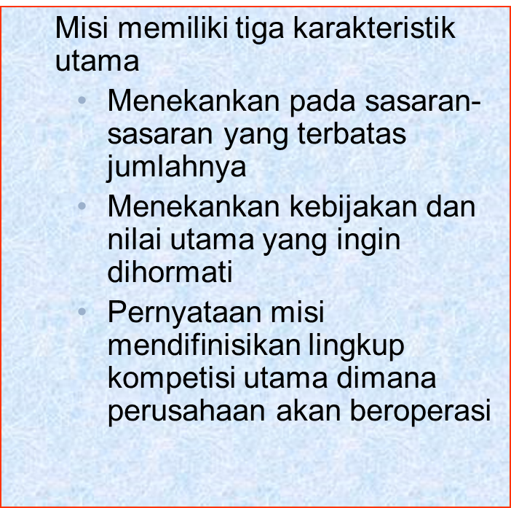

Slide 8
Pendekatan Boston Consulting Group

Slide 9
Perusahaan mengklasifikasikan semua SBU menurut matriks pertumbuhan pangsa pasar.
SBU dibedakan :
1. Bintang :
- Bisnis/produk dengan pertumbuhan tinggi dan pangsa pasar tinggi
- Memerlukan investasi besar untuk membiayai pertumbuhannya
- Suatu saat5 pertumbuhan akan melambat dan berubah menjadi sapi
perah
2. Sapi perah :
- Bisnis/produk dengan pertumbuhan lambat, pangsa pasar tinggi
- Unit sudah mantap dan berhasil menghasilkan uang tunai untuk
membayar kewajiban dan mendukung unit bisnis lain yang emerlukan
investasi

Slide 10
3. Tanda Tanya :
- Bisnis/produk dengan pangsa pasar rendah dalam pasar yang tumbuh cepat
- Perlu banyak dana untuk mempertahankan pangsa pasar, bukan untuk menuju bintang
4. Anjing :
- Bisnis/produk dengan pertumbuhan lambat, pangsa pasar rendah
- Menghasilkan uang sekedar untuk memenuhi kebutuhan sendiri tetapi tidak ada prospek untuk menjadi sumber uang tunai yang besar

Slide 11
Empat strategi yang dapat dilakukan untuk menentukan tujuan, strategi dan anggaran SBU
Kembangkan
Tujuan adalah meningkatkan pangsa pasar SBU, meskipun harus mengorbankan laba jangka pendek (untuk Tanda Tanya menuju Bintang)
Pertahankan
Tujuan mempertahankan pangsa pasar SBU, (Untuk Sapi Kas yang kuat)
Panen
Tujuan untuk meningkatkan pemasukan kas jangka pendek SBU, Dengan jalan melakukan perampingan biaya secara keseluruhan (untuk Sapi Kas yang lemah, tanda tanya, anjing)
Lepas
Tujuan untuk menjual atau melikuidasi suatu usaha karena sumber daya akan lebih baik digunakan untuk usaha lain (untuk anjing dan Tanda tanya)

Slide 12
Tiga Cara Mengembangkan strategi Pertumbuhan

Slide 13
Peluang pertumbuhan Intensif
Strategi penetrasi pasar
Meraih pangsa pasar yang lebih besar dengan produk yang ada dalam pasar yang ada
Strategi pengembangan pasar
Mengembangkan pasar baru untuk produk yang ada
Strategi Pengembangan Produk
Menciptakan produk baru atau modifikasi produk untuk pasar yang ada

Slide 14
Tiga Strategi Pertumbuhan Intensif (Igor Ansoft)

Slide 15
Peluang Pertumbuhan Integratif
Integrasi ke hulu
perusahaan membeli satu atau lebih pemasok untuk mendapatkan laba atau kendali yang lebih besar
Integrasi ke hilir
Perusahaan dapat membeli beberapa pedagang eceran
Integrasi Horizontal
Perusahaan dapat membeli pesaing.

Slide 16
Peluang Pertumbuhan Diversifikasi
Strategi diversifikasi konsentris
Perusahaan dapat mencari produk baru yang memiliki sineri teknologi dan atau pemasaran dengan lini produk yang ada, dan untuk pasar yang berbeda.
Strategi diversifikasi horizontal
Perusahaan dapat mencari produk baru yang dapat menarik pelanggannya saat ini walaupun teknologinya tidak berhubungan dengan lini produk yang ada
Strategi diversifikasi konglomerat
Perusahaan dapat mencari bisnis baru yang tidak mempunyai hubungan dengan teknologi, produk ataupun pasar yang ada

Slide 17
SEKIAN DAN TERIMA KASIH

